Slide 1
PROJET EUROPEEN ENVIRONNEMENT
Rejoignez-nous!

Slide 2
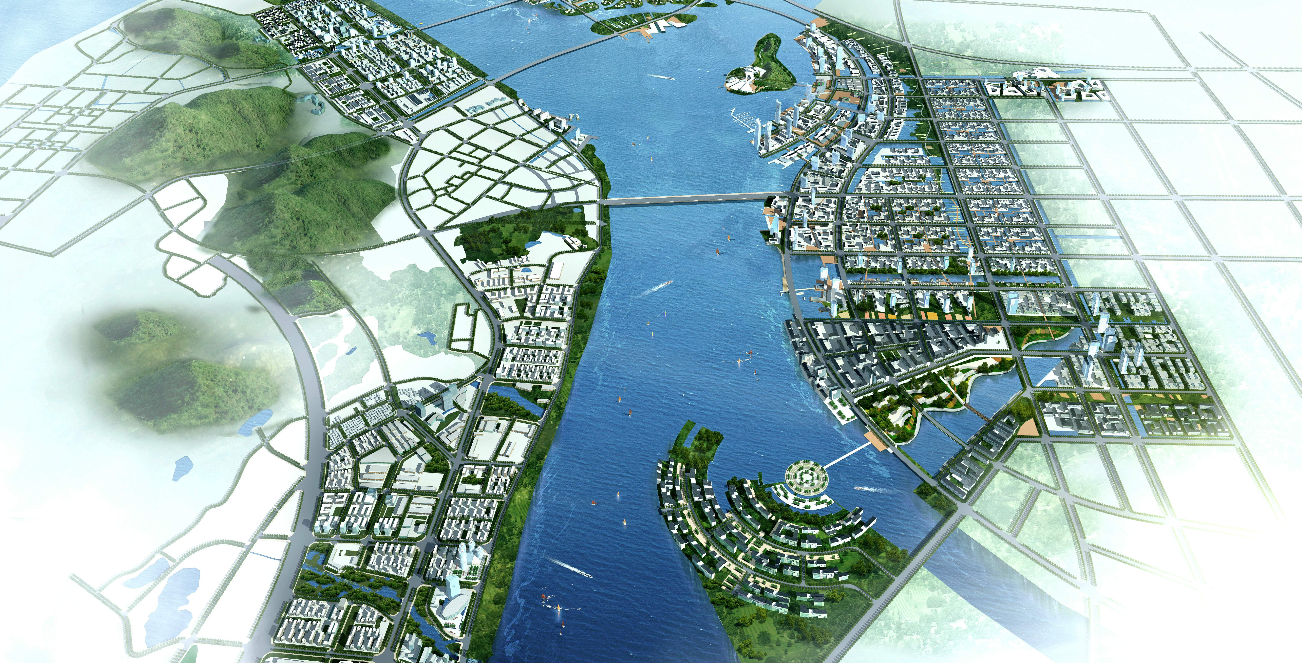
Cette photo par Auteur inconnu est soumis à la licence CC BY-SA

Slide 3
En quoi l’architecture peut aider à préserver notre planète?
Qu’est ce qui, au niveau mondial/européen, peut être transposé au niveau local (au collège et chez les élèves/professeurs)?

Slide 4
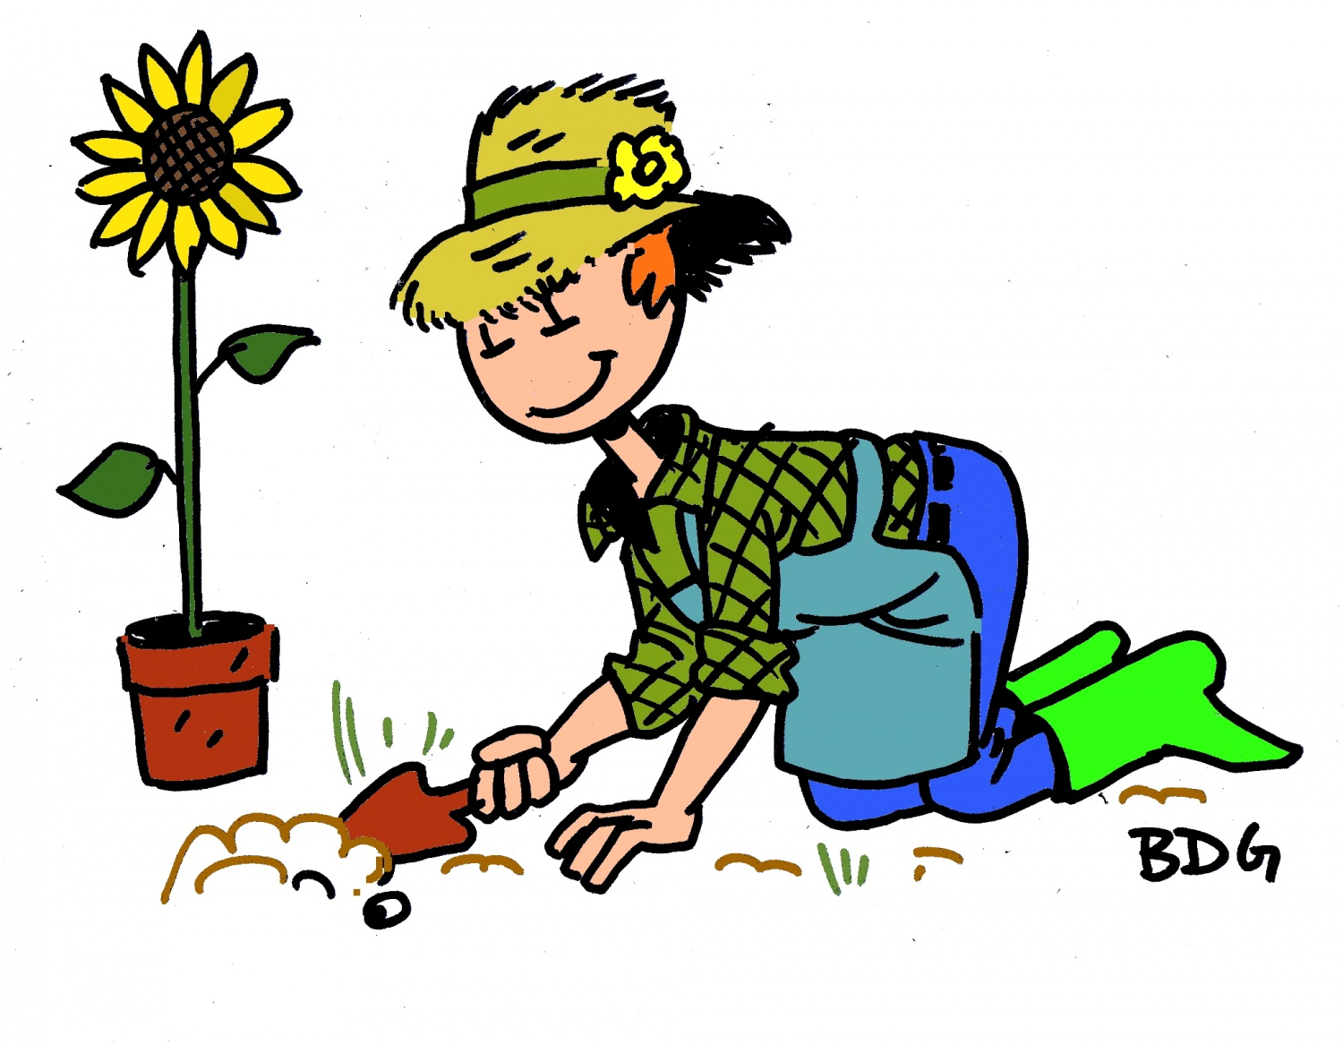
Projet au sein du collège visant la création d’un dossier ERASMUS
Et d’une journée de la Terre (Earth Day) au sein du collège vers le 27 avril
Activités et ateliers qui vont s’étendre sur 5 ans
Niveaux concernés : 4e et 3e uniquement

Slide 5
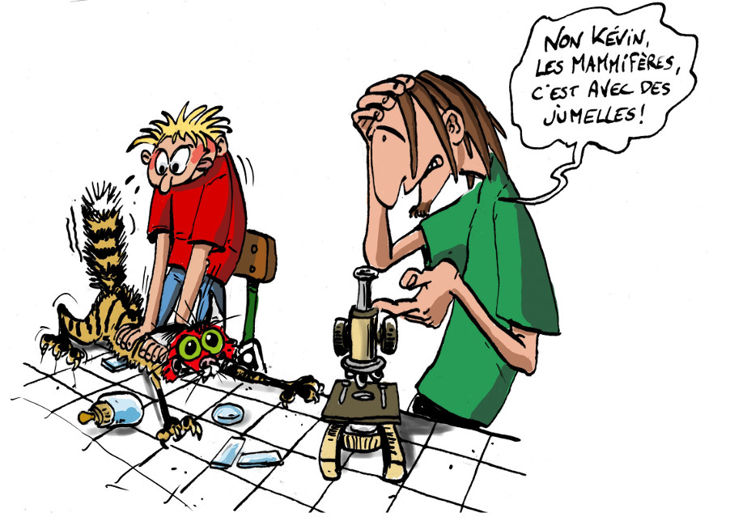
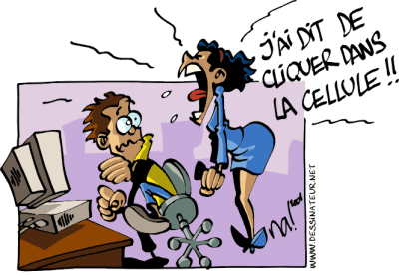
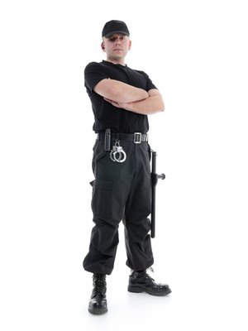
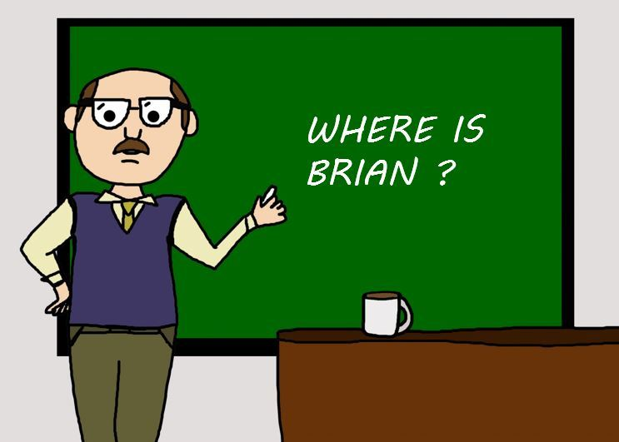
L’EQUIPE DE CHOC QUI ENCADREDONT LE PROJET
Mme Picou
Mme Vaye et Mr Chaillou - SVT
Mme Brunel-Gadet et Mme Daviaux
Mme Marchaland
Mme Chavigneau
Mme Debertonne
Mme Maurin
….et les AP!

Slide 6
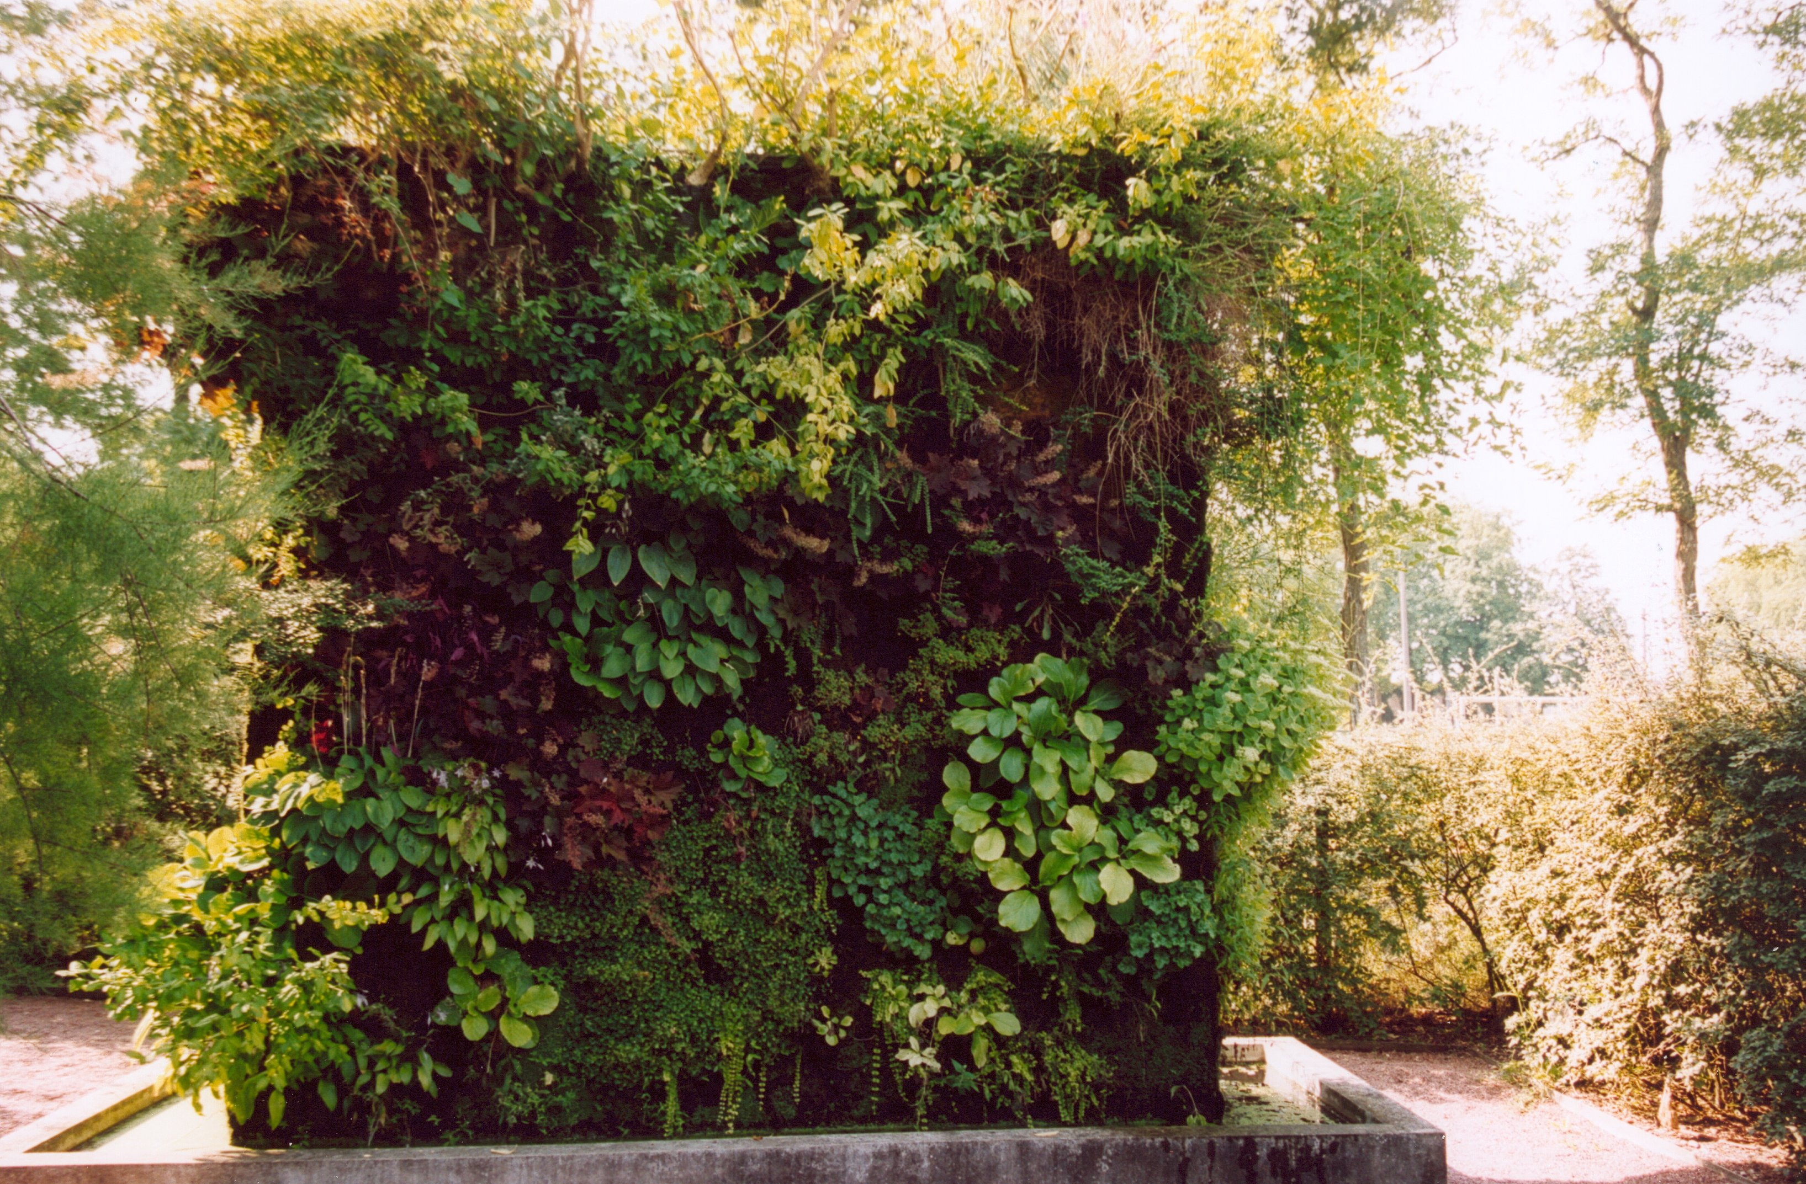
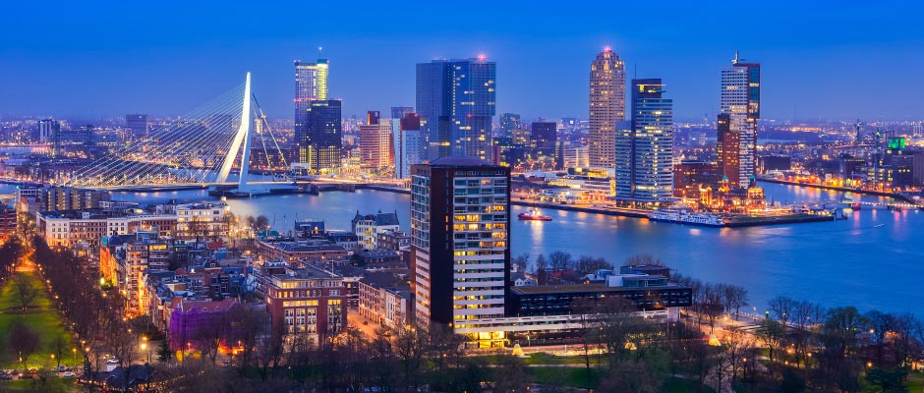
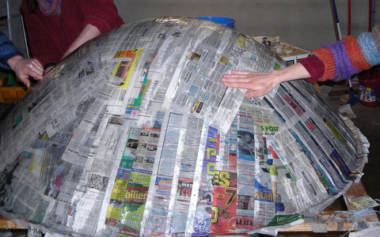
ANNEE 2017 - 2018
Expérimentation d’un mur végétalisé
Des sorties sur le thème de l’environnement comme Civaux, un barrage, les éoliennes de St Sauveur….
Réalisation d’une maquette de ville « smart » ou écologique
Voyage scolaire à Rotterdam, ville écologique et industrielle
Création d’objets en papiers recyclés et meubles en carton

Slide 7
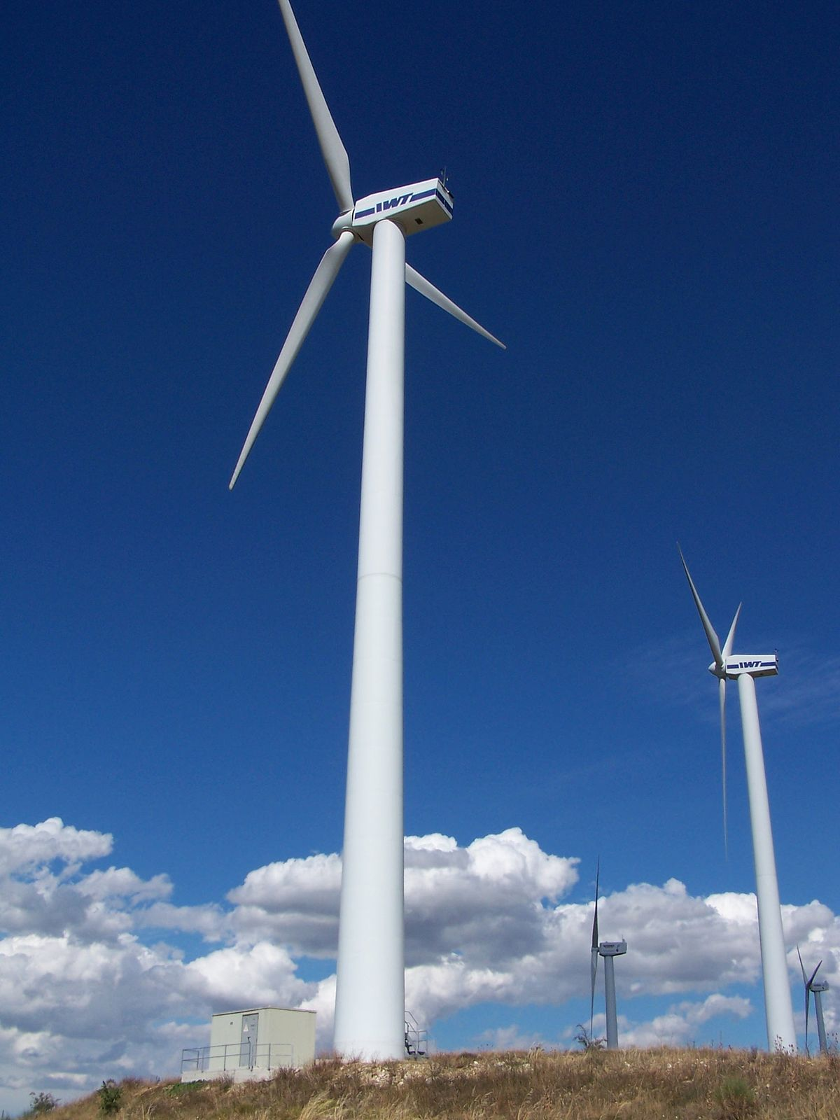
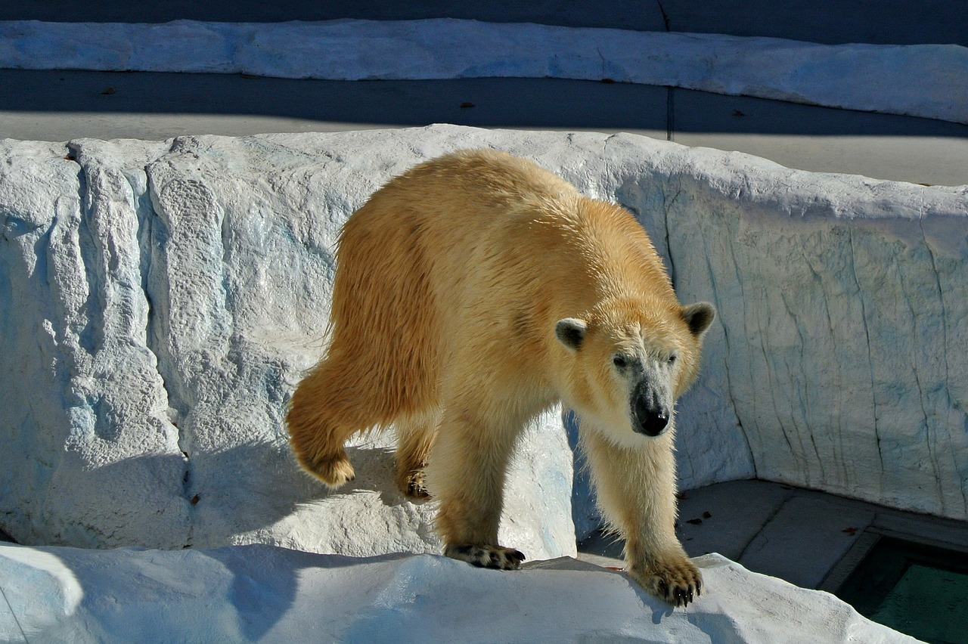
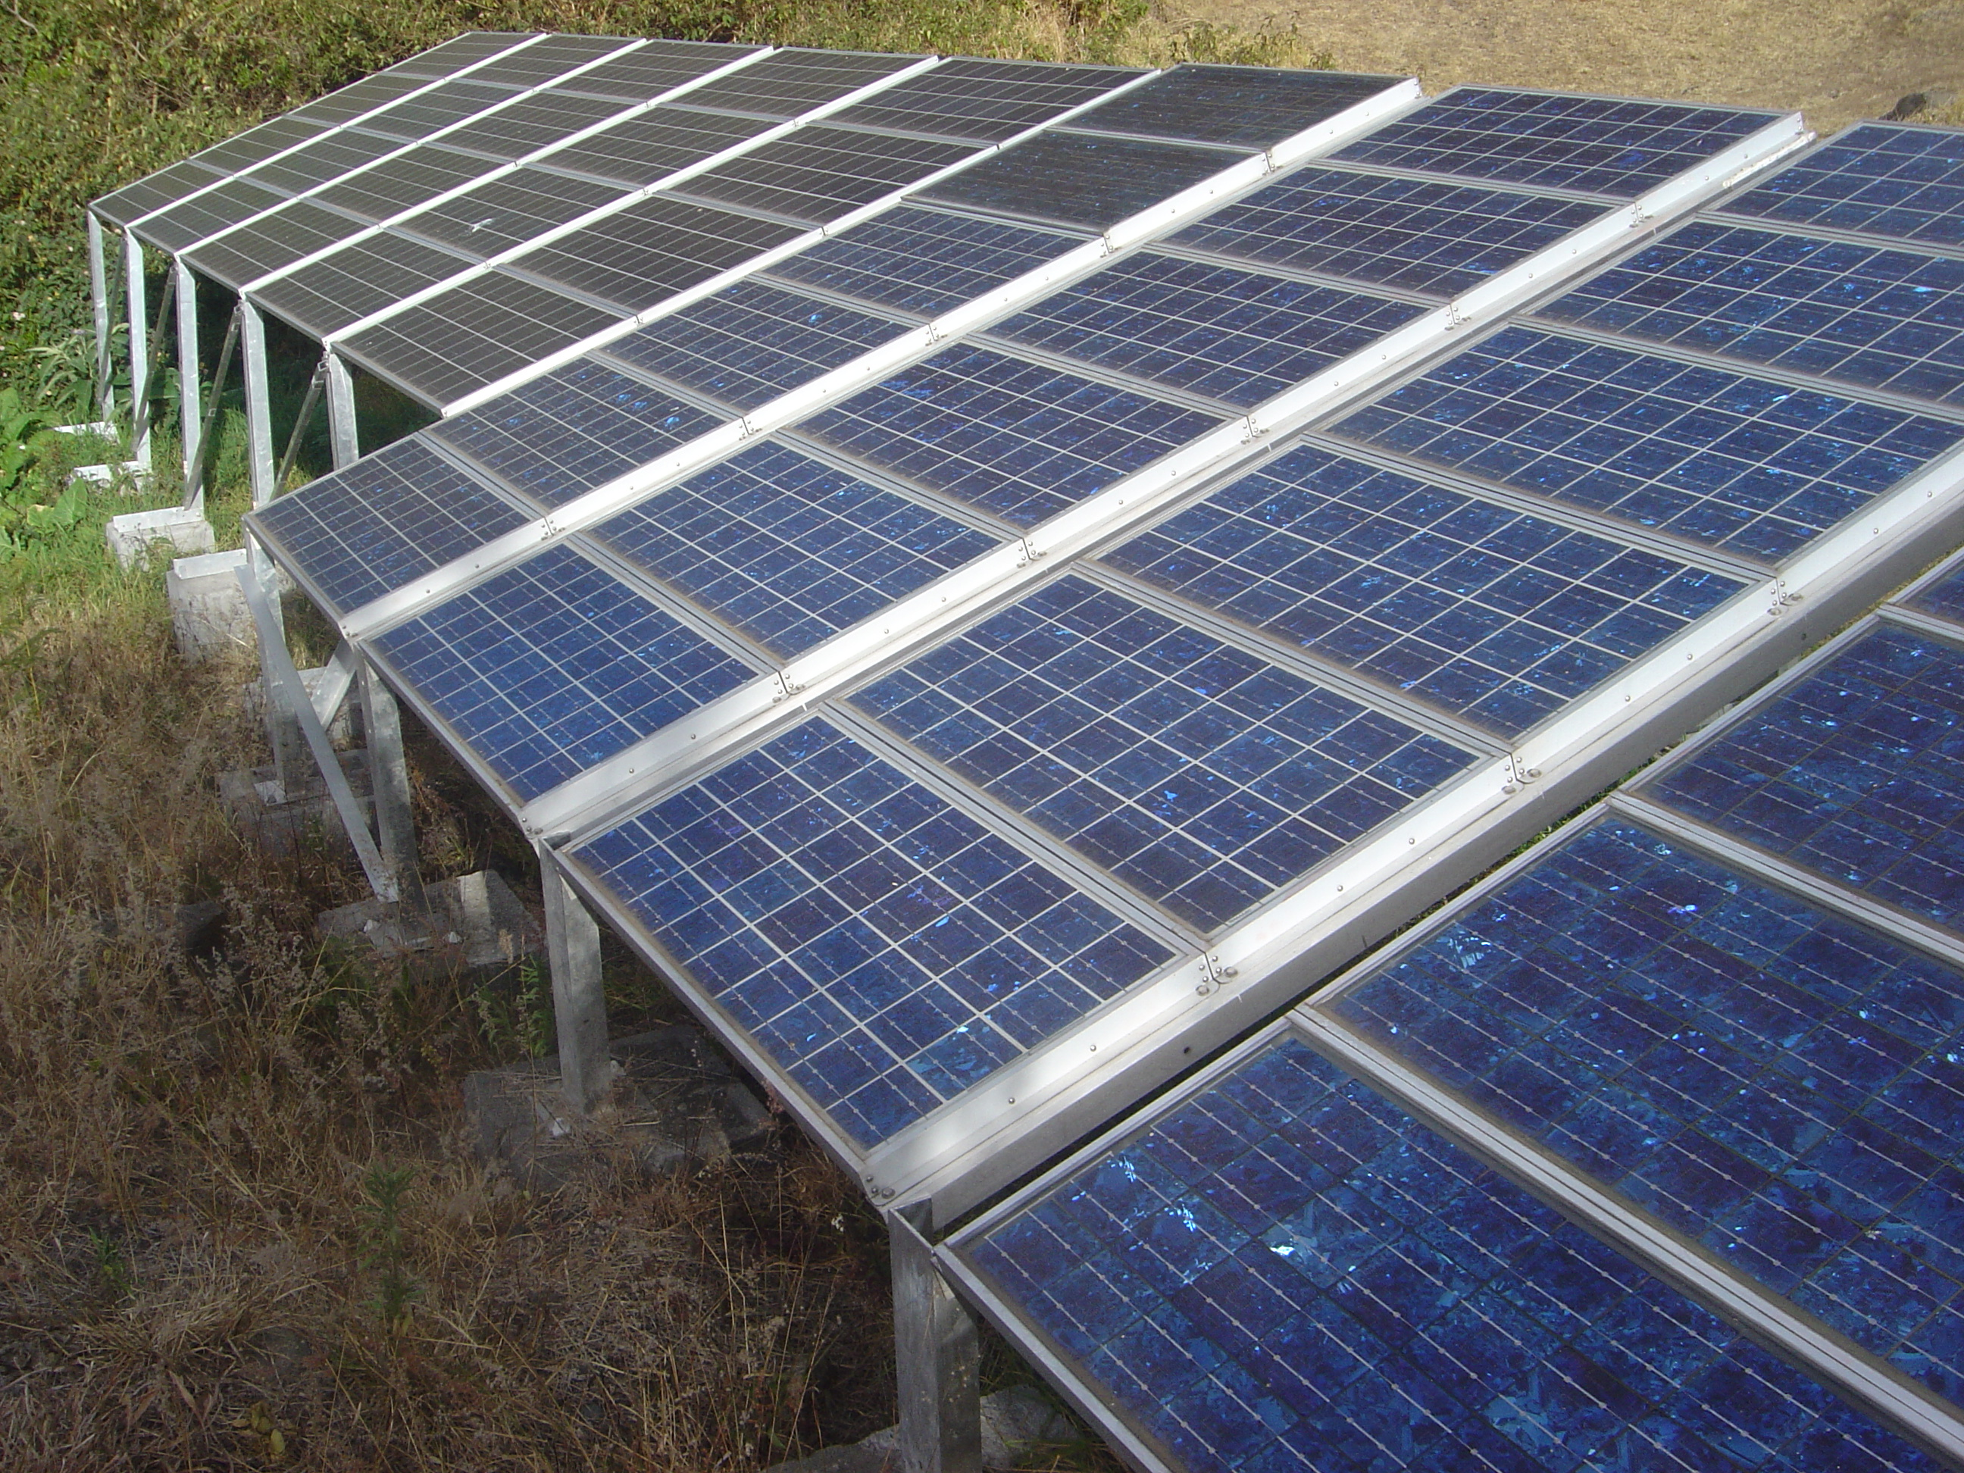
Et les années suivantes ……………
Transmissions du savoir entre élèves de 4ème et de 3ème pour alimenter la cohésion et bonne entente scolaire
Et début de notre partenariat européen avec des pays étrangers! (si dossier ERASMUS validé)
OU
Voyage scolaire sur le thème de l’environnement
Réalisation d’éoliennes
Fabrication d’un mur végétal plus grand avec système d’alimentation en eau et éclairage LED
Panneaux solaires et panneaux rafraichissants créés par les élèves

Slide 8
POUR LE DNB :
-présentation à l’oral du projet en fin d’année : EPI Transition écologique et développement durable : Parcours Avenir et Citoyen
-formation du futurs citoyens
-découverte de métiers autour de l’écologie et partenariat avec le lycée de Thuré
-de nombreuses compétences validées dans chaque discipline du projet
-pratiquer l’anglais hors classe et hors pays anglophones
-découverte de la mondialisation
-manipulation des outils numériques
-inscription du projet dans le livret numérique (FOLIOS) de l’élève

Slide 9
CONDITIONS POUR PARTICIPER AU PROJET :
-venir aux ateliers organisés le mardi de 13h à 14h (ce ne sera pas tout le long de l’année) et participer aux actions
-être volontaire et motivé, peu importe le niveau scolaire
-être en 4ème ou 3ème
RECOMPENSE : ces élèves seront prioritaires pour les sorties scolaires du projet durant l’année ainsi que pour le voyage scolaire ou le partenariat européen

Slide 11
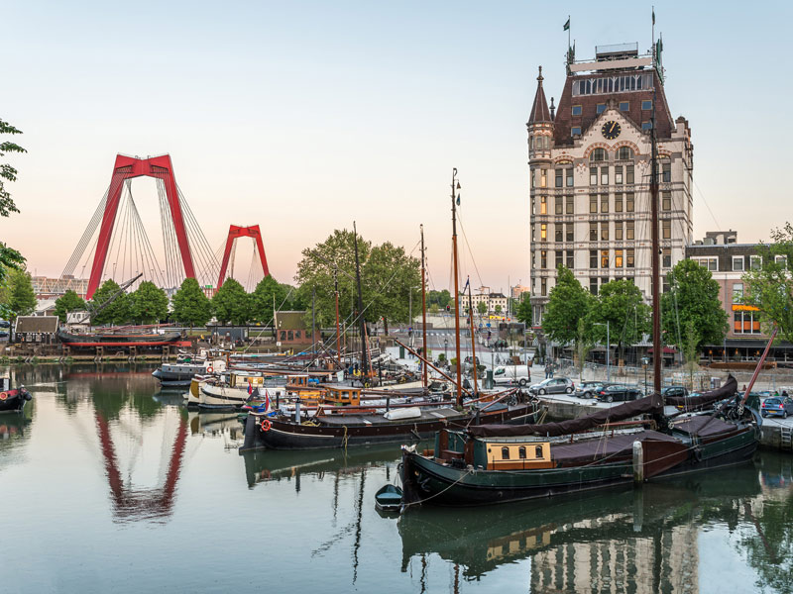
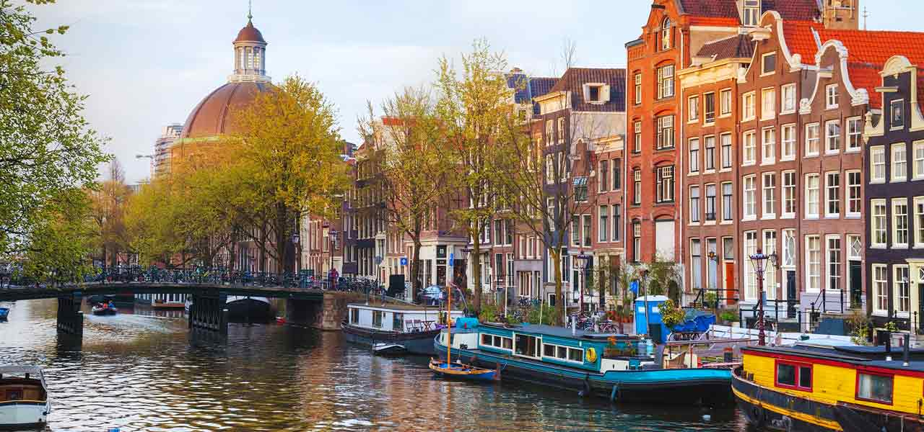
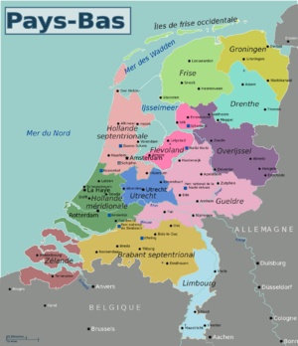
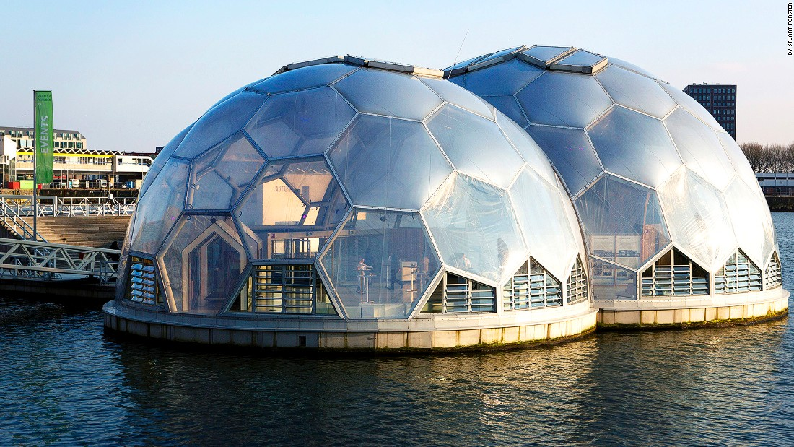
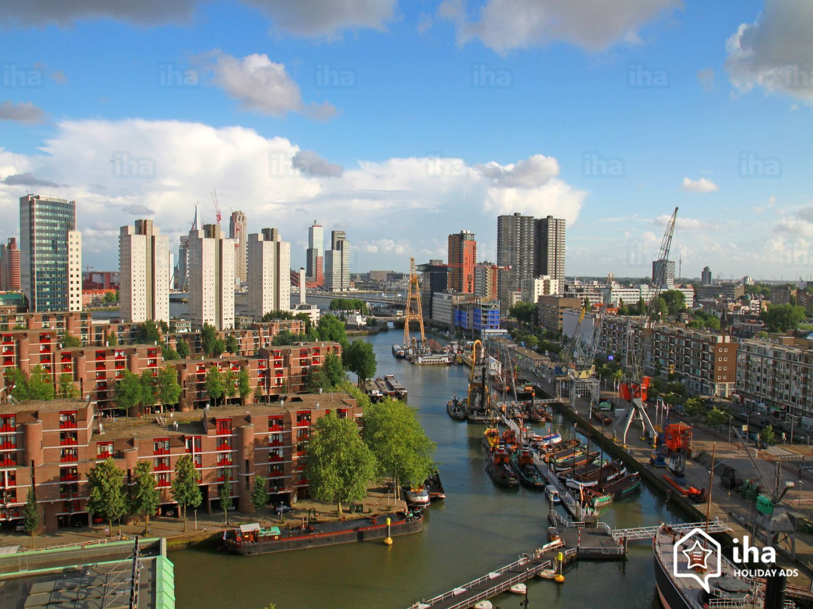
DESTINATION - ROTTERDAM
En ce qui concerne le voyage de cette année,

Slide 12
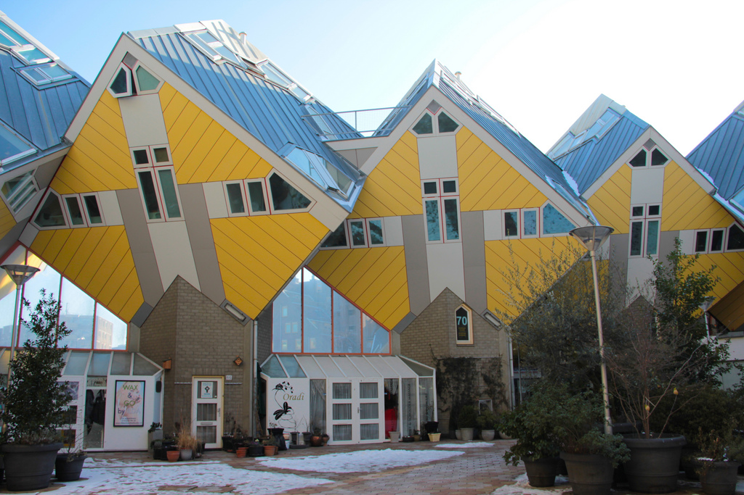
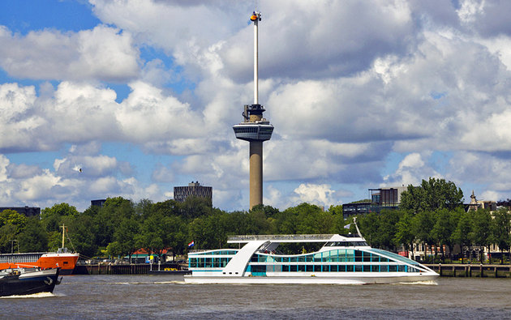
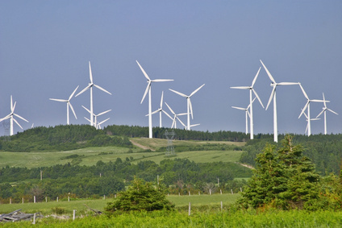
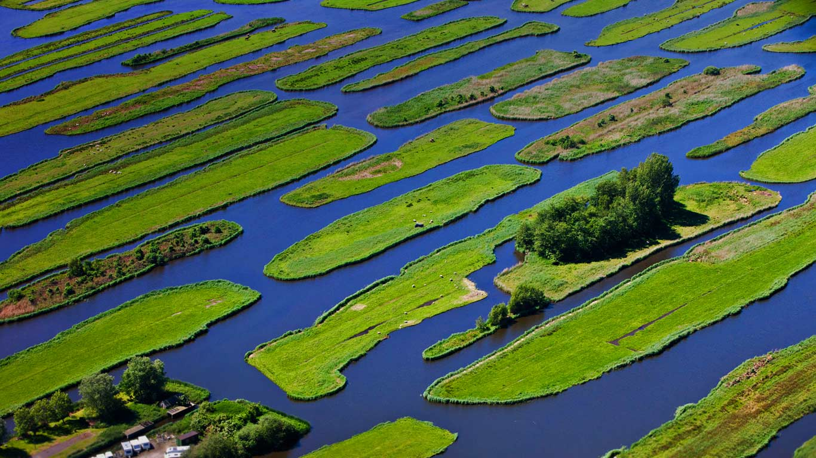
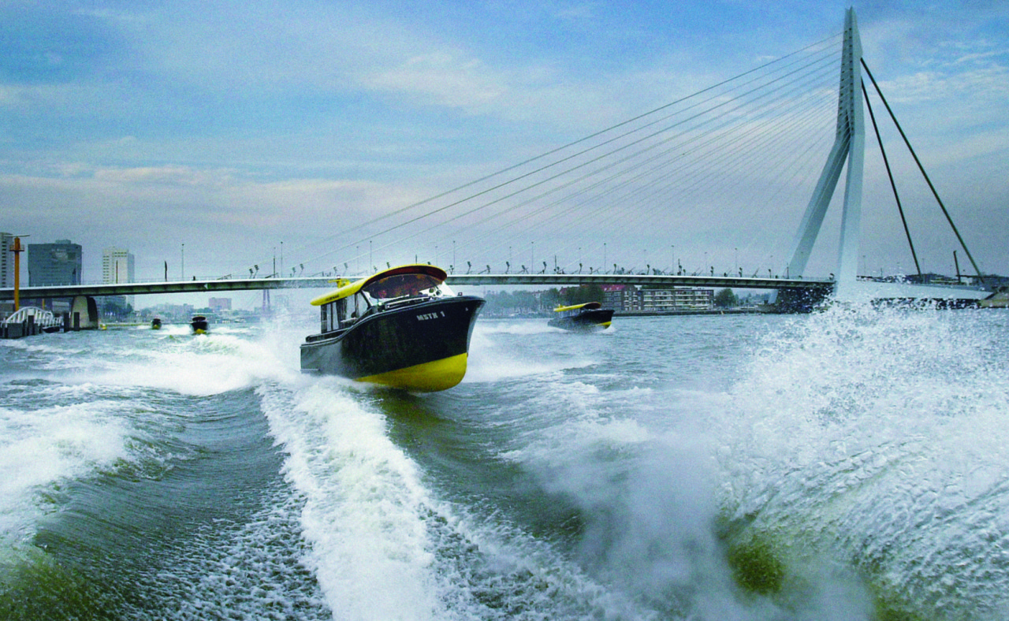
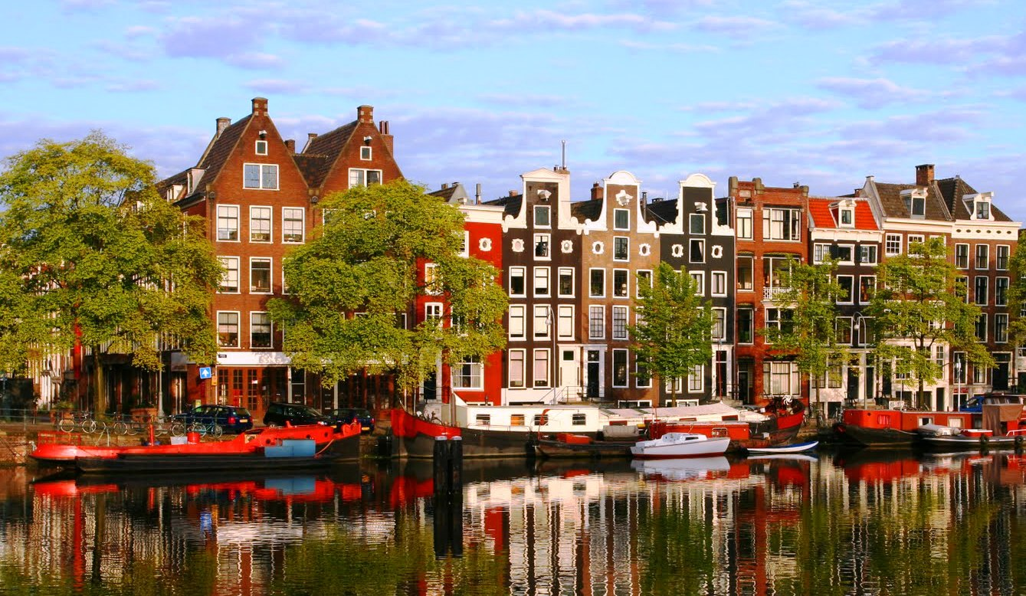
VOICI QUELQUES VISITES PREVUES :

Slide 13
Réunion spécifique au voyage prévue après les premières inscriptions et premiers paiements,
Date : du dimanche 13 au vendredi 18 mai 2017
Ouvert aux 4e et au 3e – priorité aux élèves participant au projet Environnement (ateliers des mardis et des vendredis), et selon l’implication des élèves dans les cours et dans les mini-projets,
^{Prix non définitif à ce jour}
-Mobilisation des élèves pour les fleurs/chocolats etc…pour le financement en parti du projet/voyage
-Elèves inscrits au FSE : il y aura une petite réduction
Les non-partants : Cours comme à l’habitude ! Ce ne sont pas des vacances.
Possibilité de présenter le voyage lors des oraux du brevet en Juin.
Hébergement en Auberge de Jeunesse à Rotterdam.
Monnaie : l’Euro – donc pas de change à faire
Langue parlée : Néerlandais et Anglais (oui on parle anglais en dehors de l’Angleterre et des USA)

